Slide 1
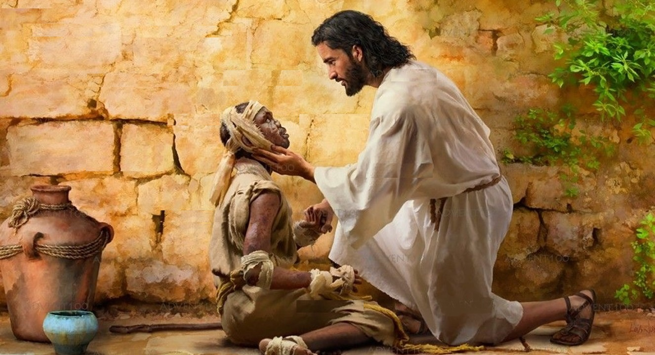
Alla
hu mħabba

Slide 2
Glorja `l Alla fil-għoli
tas-smewwiet, u paċi fl-art lill-bnedmin ta’ rieda tajba.
Infaħħruk, inberkuk, nadurawk, nagħtuk ġieh.

Slide 3
Inroddulek ħajr għall-glorja kbira tiegħek. Mulej Alla, Sultan tas-sema,
Alla Missier li tista’ kollox.

Slide 4
Mulej Iben waħdieni, Ġesù Kristu,
Mulej Alla, Ħaruf ta’ Alla, Bin il-Missier.

Slide 5
Int li tneħħi d-dnubiet
tad-dinja, ħenn għalina.
Int li tneħħi d-dnubiet
tad-dinja, ilqa’ t-talb tagħna.

Slide 6
Int li qiegħed fuq il-lemin tal-Missier, ħenn għalina. Għaliex Int waħdek Qaddis, Int waħdek Mulej,
Int waħdek il-għoli,

Slide 7
Ġesu’ Kristu, ma’ l-Ispirtu
s-Santu:
fil-glorja tal-Missier Alla.
Ammen.

Slide 9
Qari mill-Ktieb
tal-Levitiku
Lev 13, 1-2.45-46

Slide 10
Il-Mulej kellem lil Mosè u lil Aron u qalilhom:

Slide 11
“Meta xi ħadd ikollu
fil-ġilda xi qxur jew xi bużżieqa, jew xi tebgħa bajda, qisha ġerħa
tal-ġdiem,

Slide 12
jeħduh għand Aron
il-qassis, jew għand xi ħadd minn uliedu
l-qassisin.

Slide 13
Il-marid bil-ġdiem għandu jilbes ħwejjeġ imqattgħa u jħalli rasu mikxufa, u jitgħatta sa geddumu, u jgħajjat:

Slide 14
‘Imniġġes! Imniġġes!’. Kemm idum marid ikun miżmum b’imniġġes li hu, u jgħix waħdu f’postu barra mill-kamp”.

Slide 15
Il-Kelma tal-Mulej.
R:/ Irroddu ħajr lil Alla.

Slide 16
Salm Responsorjali
R:/ Int kenn għalija, iddawwarni u tferraħni
bil-ħelsien tiegħek

Slide 17
Hieni l-bniedem li ħtijietu maħfura,
li għandu d-dnub tiegħu mistur!

Slide 18
Hieni l-bniedem li ebda ħażen ma jgħoddlu l-Mulej,
u ma għandu ebda qerq f’qalbu!

Slide 19
R:/ Int kenn għalija, iddawwarni u tferraħni
bil-ħelsien tiegħek

Slide 20
Id-dnub tiegħi jien stqarrejtlek,
u l-ħażen tiegħi ma ħbejtulekx.

Slide 21
Jien għedt: “Quddiem
il-Mulej nistqarr ħtijieti”.
U int ħfirtli l-ħażen
tad-dnub tiegħi.

Slide 22
R:/ Int kenn għalija, iddawwarni u tferraħni
bil-ħelsien tiegħek

Slide 23
Ifirħu, twajbin, u thennew fil-Mulej;
għajtu bil-ferħ, intom ilkoll ta’ qalbkom safja.

Slide 24
R:/ Int kenn għalija, iddawwarni u tferraħni
bil-ħelsien tiegħek

Slide 25
Qari mill-Ewwel Ittra ta’
San Pawl Appostlu
lill-Korintin
1 Kor 10, 3-11,1

Slide 26
Ħuti, sew jekk tieklu, sew jekk tixorbu, tagħmlu x’tagħmlu, agħmlu kollox għall-glorja ta’ Alla.

Slide 27
Tkunux ta’ tfixkil, la
għal-Lhud, la għall-Griegi, u lanqas għall-Knisja ta’ Alla. Hekk jiena nogħġob lil kulħadd f’kollox,

Slide 28
bla ma nfittex l-interessi tiegħi, imma tal-ħafna biex isalvaw. Ixbhu lili, bħalma jien nixbah lil Kristu.

Slide 29
Il-Kelma tal-Mulej.
R:/ Irroddu ħajr lil Alla.

Slide 30
Hallelujah, Hallelujah

Slide 31
Profeta kbir qam fostna,
u Alla żar il-poplu tiegħu.

Slide 32
Hallelujah, Hallelujah

Slide 33
Qari mill-Evanġelju skont
San Mark
Mk 1, 40-45

Slide 34
F’dak iż-żmien, resaq fuq Ġesù wieħed lebbruż jitolbu bil-ħerqa, inxteħet għarkupptejh quddiemu u qallu:

Slide 35
“Jekk trid, tista’ tfejjaqni!”.
Imqanqal mill-ħniena, Ġesù medd idu fuqu, messu u qallu:

Slide 36
“Irrid, kun imnaddaf!”.
U minnufih il-lebbra marritlu u ġismu ndaf. U widdbu bis-sħiħ, bagħtu malajr u qallu:

Slide 37
“Qis li ma tgħid xejn lil ħadd; iżda mur uri ruħek lill-qassis, u agħmel offerta għall-fejqan tiegħek kif ordna Mosè,

Slide 38
biex tkunilhom ta’ xhieda”.
Iżda dak, meta telaq, beda jxandar ma’ kullimkien u jxerred l-aħbar,

Slide 39
hekk li Ġesù f’ebda belt ma sata’ iżjed jidħol
bid-dieher,

Slide 40
imma kien jibqa’ barra
fil-kampanja u kienu jmorru ħdejh nies minn kullimkien.

Slide 41
Il-Kelma tal-Mulej.
R:/ Tifħir Lilek Kristu.

Slide 43
Jiena nemmen f’Alla wieħed, il-Missier li jista’ kollox, li ħalaq is-sema u
l-art, dak kollu li jidher u dak li ma jidhirx.

Slide 44
U f’Mulej wieħed Ġesù Kristu, Iben waħdieni ta’ Alla,
imnissel mill-Missier
qabel kull żmien.

Slide 45
Alla minn Alla, dawl minn dawl, Alla veru minn Alla veru, imnissel mhux magħmul, natura waħda mal-Missier u bih sar kollox.

Slide 46
Niżel mis-smewwiet għalina
l-bnedmin u għall-fidwa
tagħna. U ħa l-ġisem
bis-setgħa tal-Ispirtu
s-Santu minn Marija Verġni

Slide 47
u sar bniedem. Sallbuh għalina, bata taħt Ponzju Pilatu, miet u difnuh, u
fit-tielet jum qam minn bejn l-imwiet, skont

Slide 48
il-Kotba mqaddsa,
u tela’ s-sema, u qieghed fuq il-lemin tal-Missier.
U għandu jerġa jiġi
bil-glorja biex jagħmel ħaqq

Slide 49
mill-ħajjin u mill-mejtin, u s-saltna tiegħu ma jkollhiex tmiem. U fl-Ispirtu s-Santu, Mulej li jagħti l-ħajja li ġej mill-Missier u mill-Iben:

Slide 50
li Hu meqjum u mweġġah flimkien mal-Missier u
mal-Iben. Hu li tkellem b’fomm il-profeti.

Slide 51
U fi Knisja waħda, qaddisa, kattolika, appostolika.
Nistqarr magħmudija waħda
għall-maħfra tad-dnubiet.

Slide 52
U nistenna l-qawma
mill-imwiet, u l-ħajja
taż-żmien li ġej. Ammen.

